Slide 1
고고학에서의 GIS 응용 2022년 숭실대학교 사학과 고고학 전공 겨울방학 스터디 - 8주차 : 음영기복도와 가시권 분석 -
주 찬 혁(숭실대 사학과 석사과정)

Slide 2
주차 | 내용 | 진행
1주차 | 오리엔테이션 및 QGIS 설치 | 서 하 운, 주 찬 혁
2주차 | GIS의 개념과 기초 | 주 찬 혁
3주차 | 수치표고모델(DSM, DEM, DTM) + 향분석 | 주 찬 혁
4주차 | 커널 밀도 추정 분석 / 박지영 2017 | 주 찬 혁
5주차 | R연동과 다양한 공간분석지표 / 박지영 2017 | 주 찬 혁
6주차 | 유적분포도 그리기(1) | 서 하 운
7주차 | 유적분포도 그리기(2) | 서 하 운
8주차 | 음영기복도와 가시권 분석 | 주 찬 혁

Slide 3
스터디 계획
1. 고고학 연구에서 활용되는 방법들을 위주로 살펴볼 예정
2. 분석 방법을 알아보고 어떻게 활용할 수 있을지 함께 고민
참고자료 : 이준호/유병혁, 2020, QGIS Cookbook
스터디 자료 : Chanhyeok Ju Github

Slide 4
음영기복도
지형의 표고에 따른 음영을 시각적으로 표현하여 고도를 3차원으로 보이게 만든 지도
지형 파악 용이, 미학적으로 우수

Slide 5
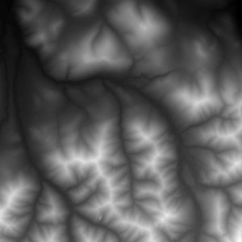
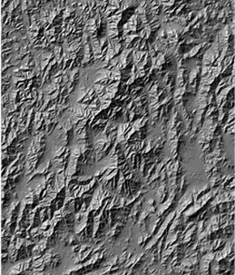
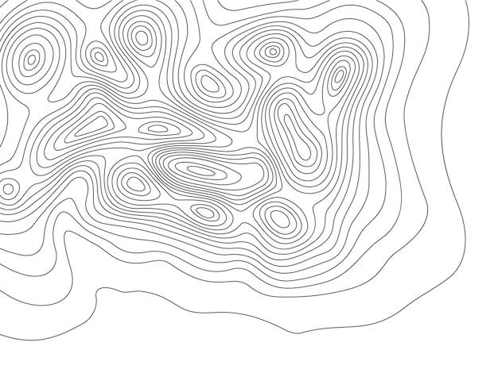
음영기복도
등고선
DEM
음영기복도

Slide 6
음영기복도 실습
사용 데이터
한반도 DEM 파일 : http://data.nsdi.go.kr/dataset/20001
*등고선 기반으로 직접 DEM을 만들어도 무방

Slide 7
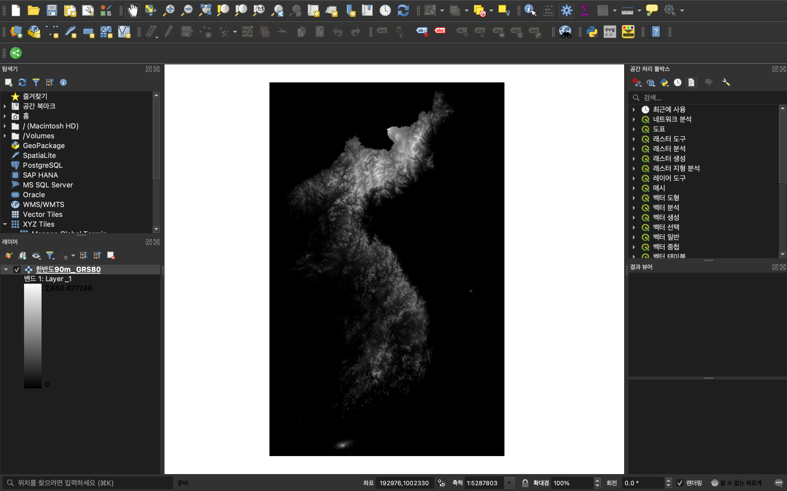
음영기복도 실습
DEM 파일 불러오기

Slide 8
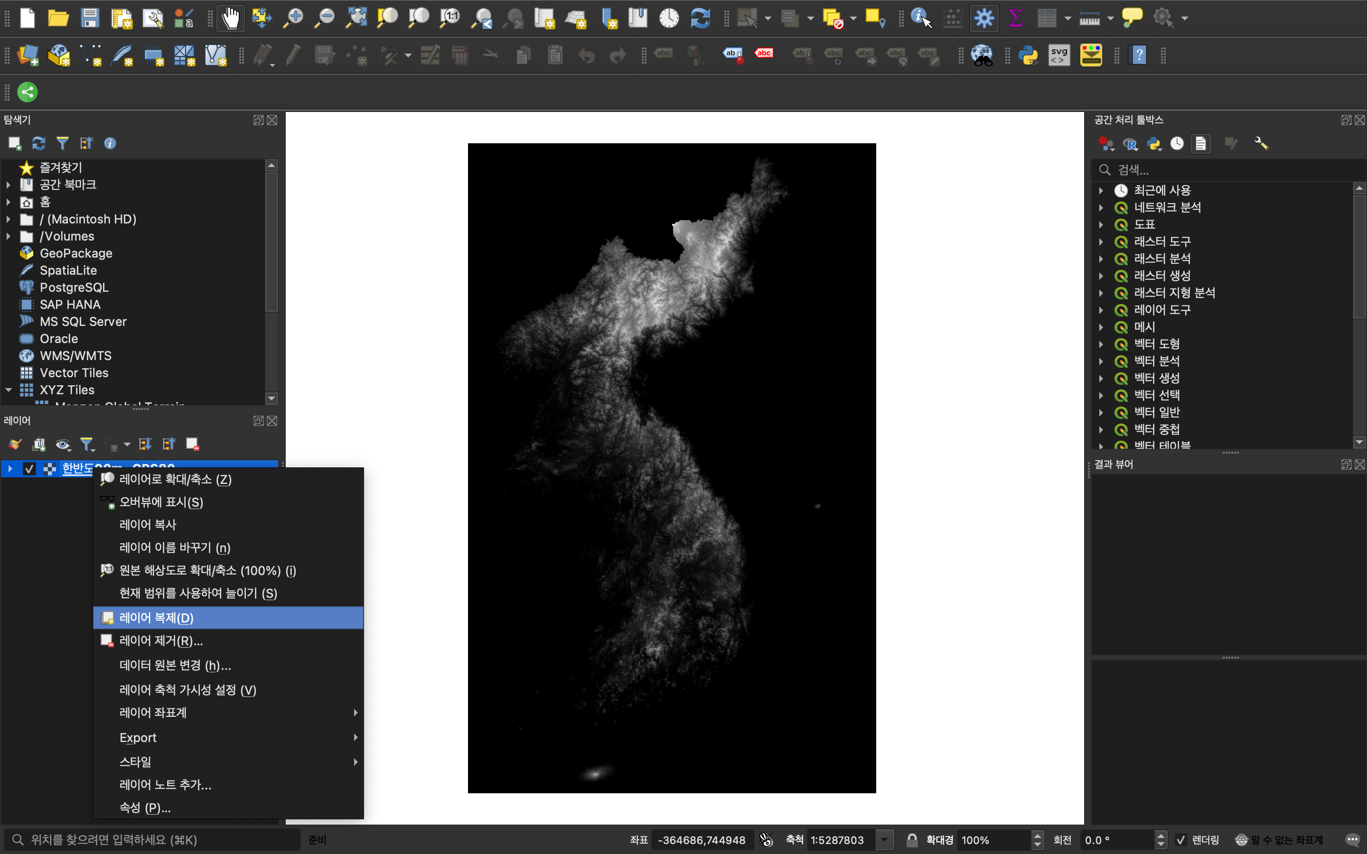
음영기복도 실습
우클릭 > 레이어 복제

Slide 9
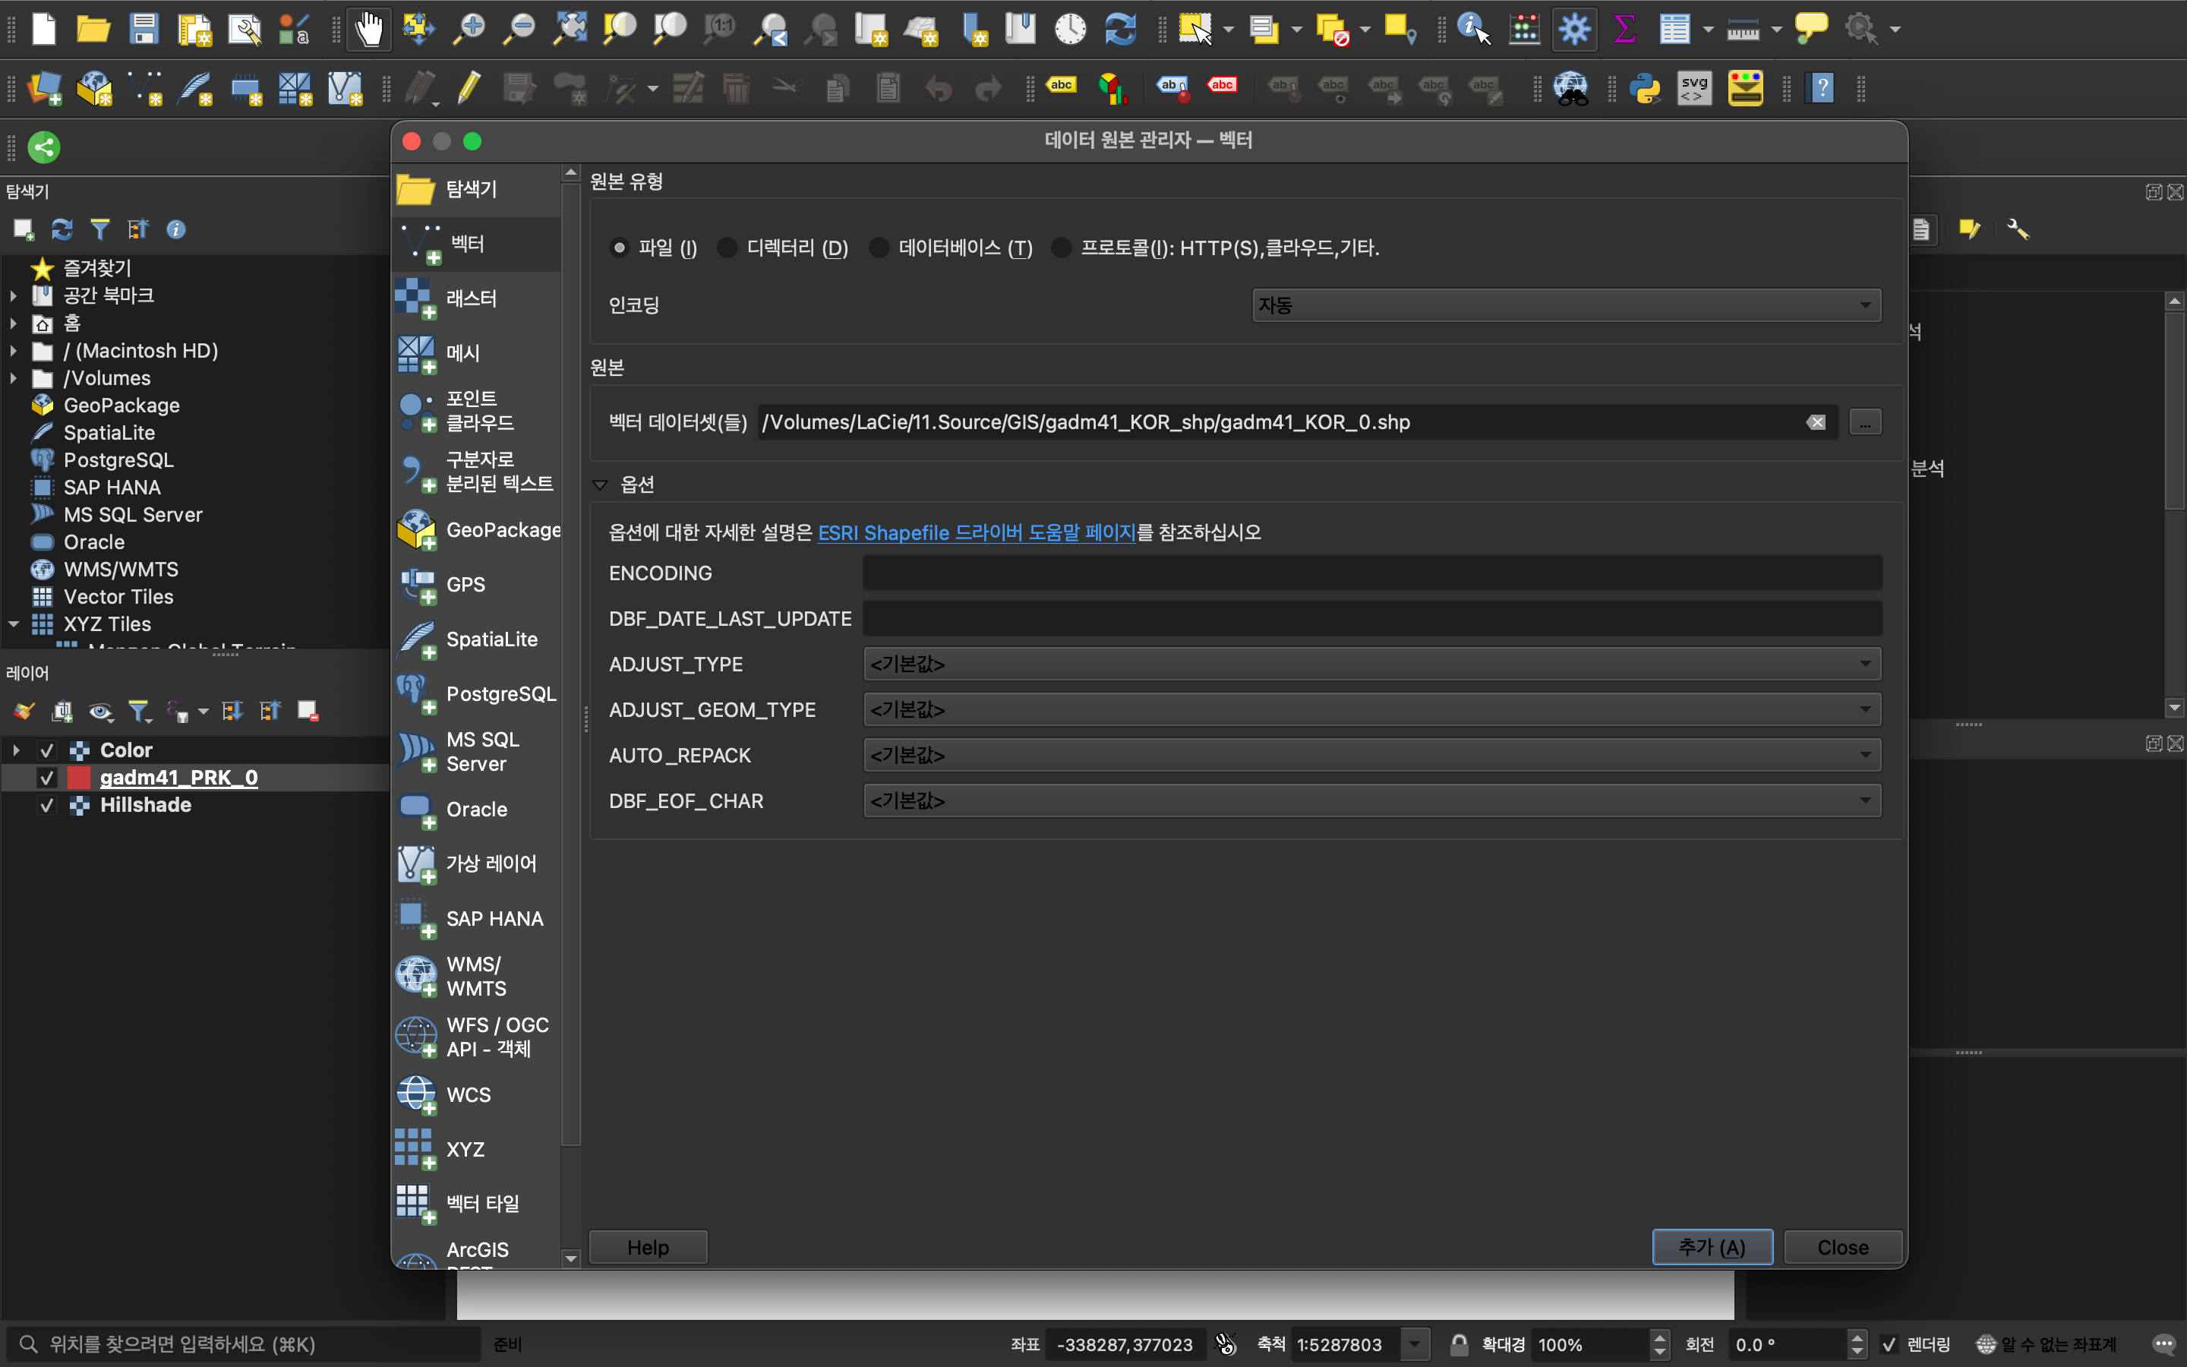
음영기복도 실습
불필요한 부분을 잘라내기 위해 행정구분 불러옴
데이터 원본 관리자 > 파일 선택 > 추가

Slide 10
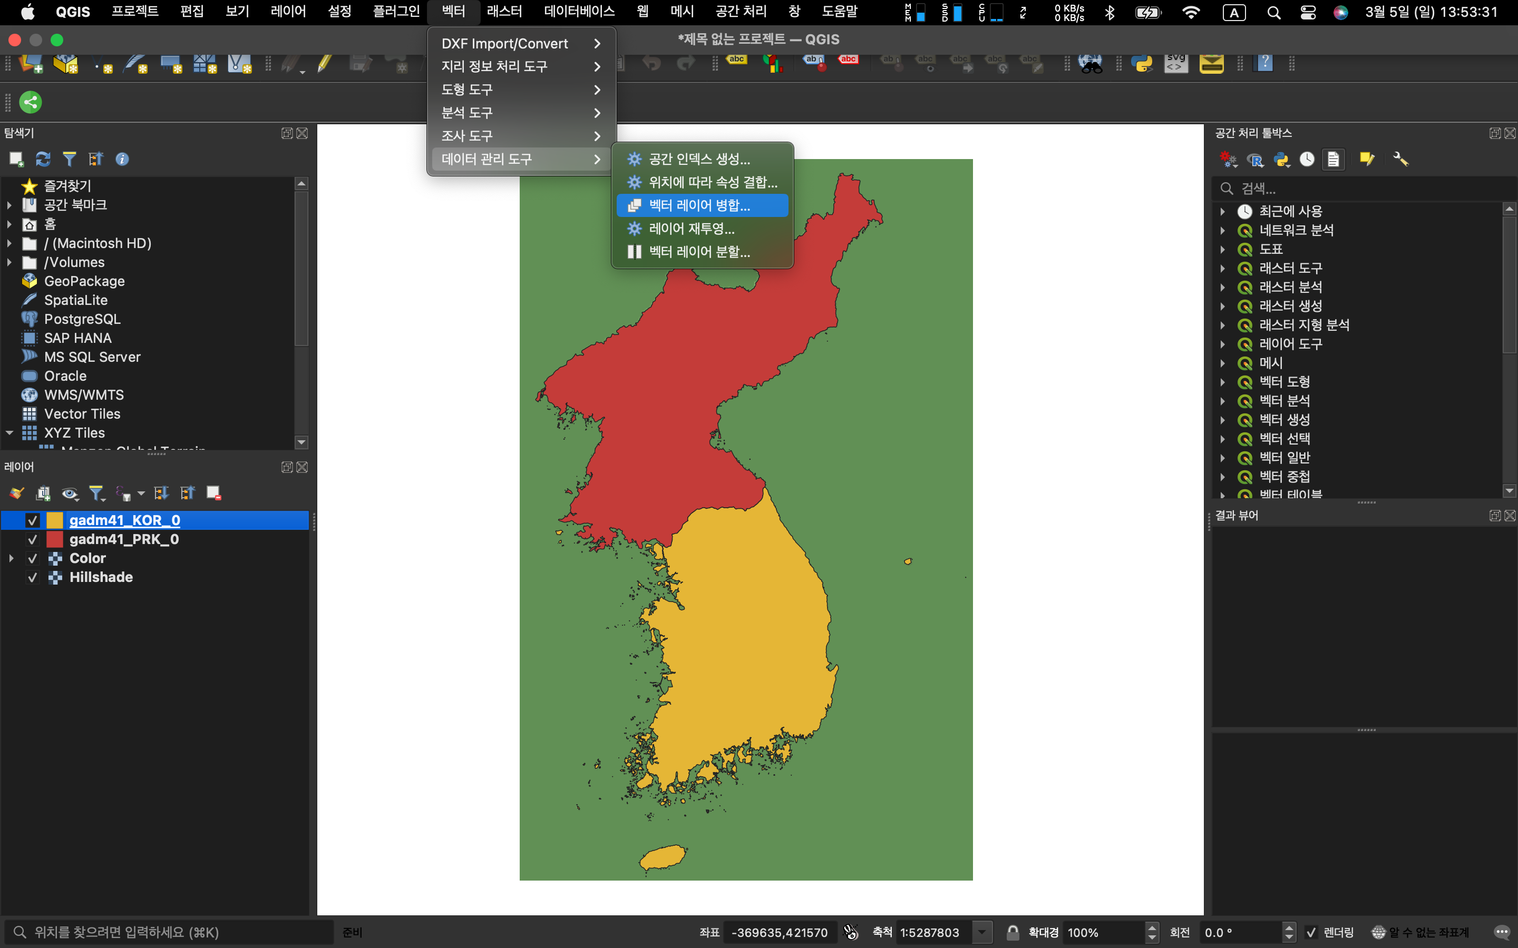
음영기복도 실습
북한, 남한이 따로 구성되어 있기 때문에 병합

Slide 11
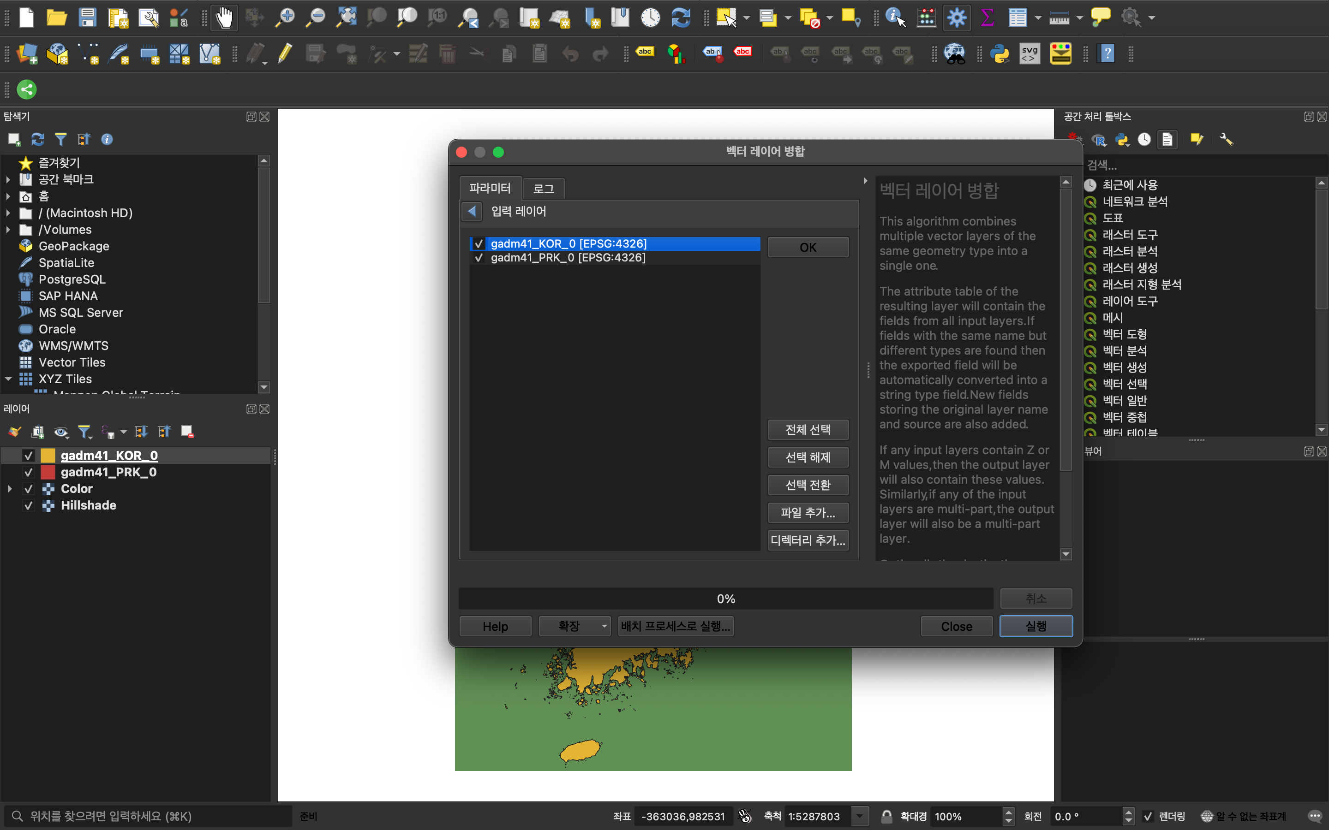
음영기복도 실습
북한, 남한이 따로 구성되어 있기 때문에 병합

Slide 12
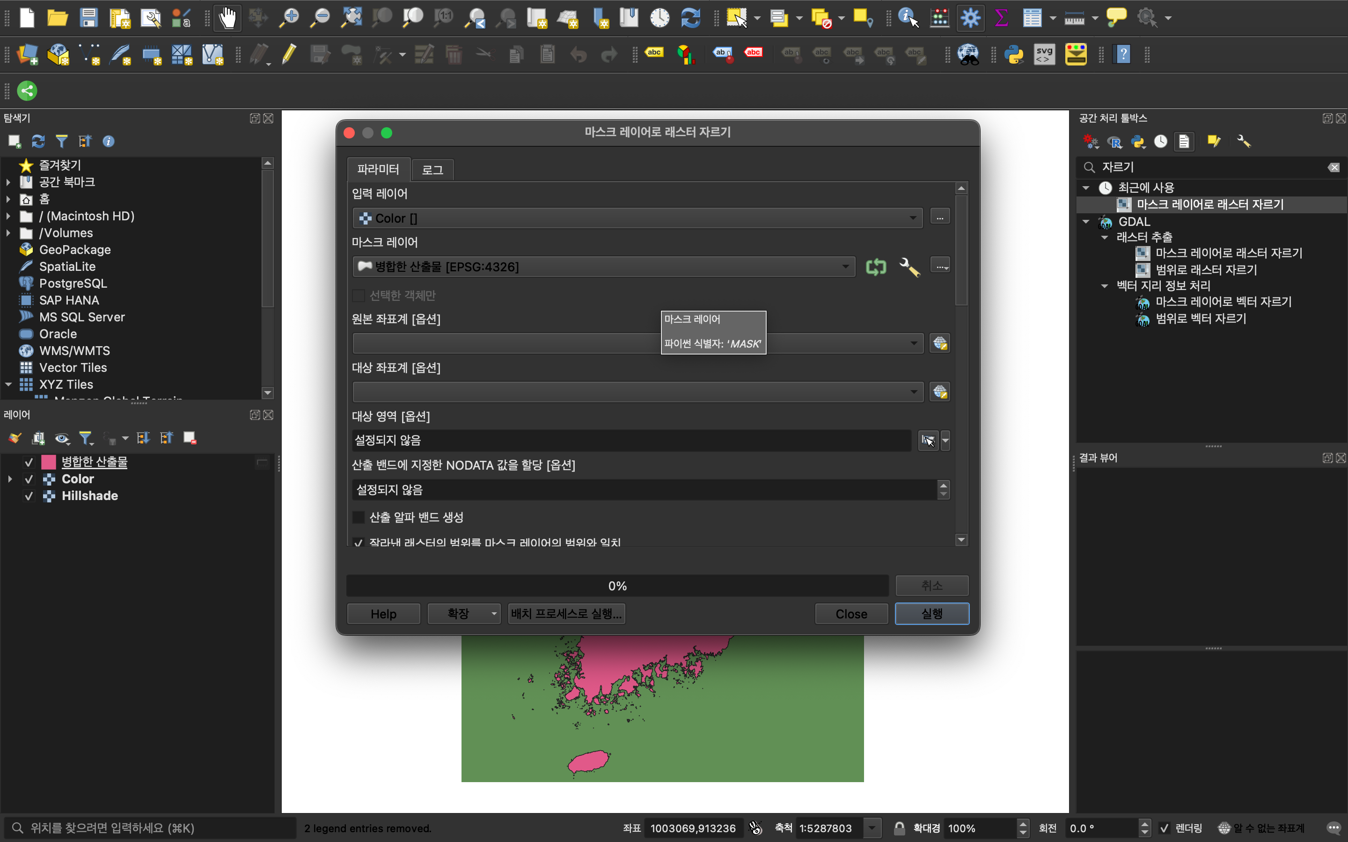
음영기복도 실습
행정구분 벡터로 DEM 자르기
마스크 레이어로 래스터 자르기
마스크 레이어 : 한반도 벡터
입력 레이어 : DEM

Slide 13
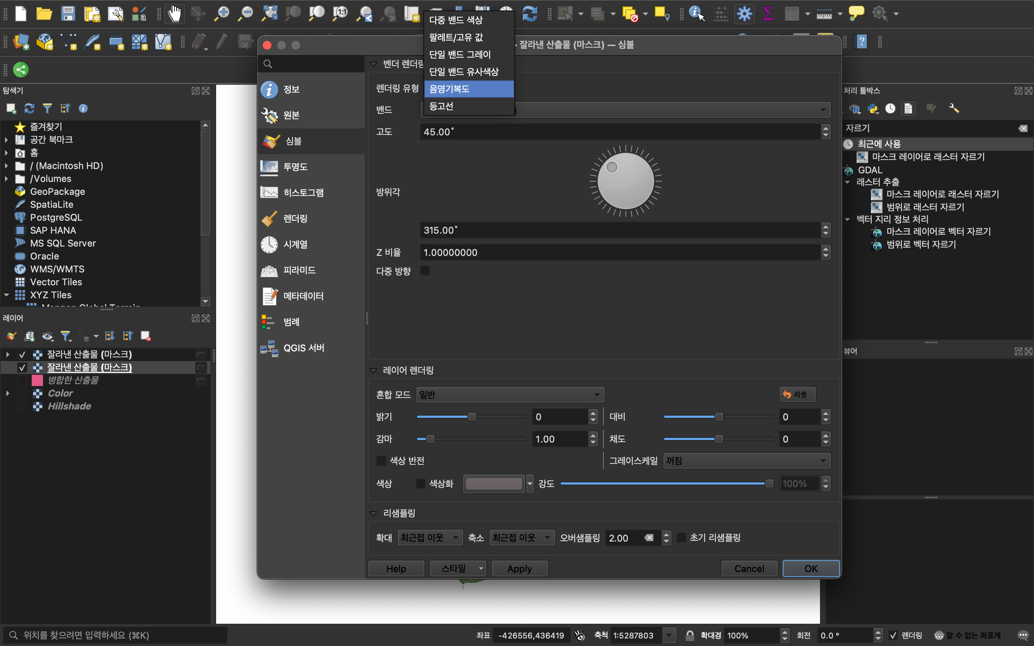
음영기복도 실습
음영기복도 만들기
우클릭 > 심볼 > 렌더링 유형 > 음영기복도 선택

Slide 14
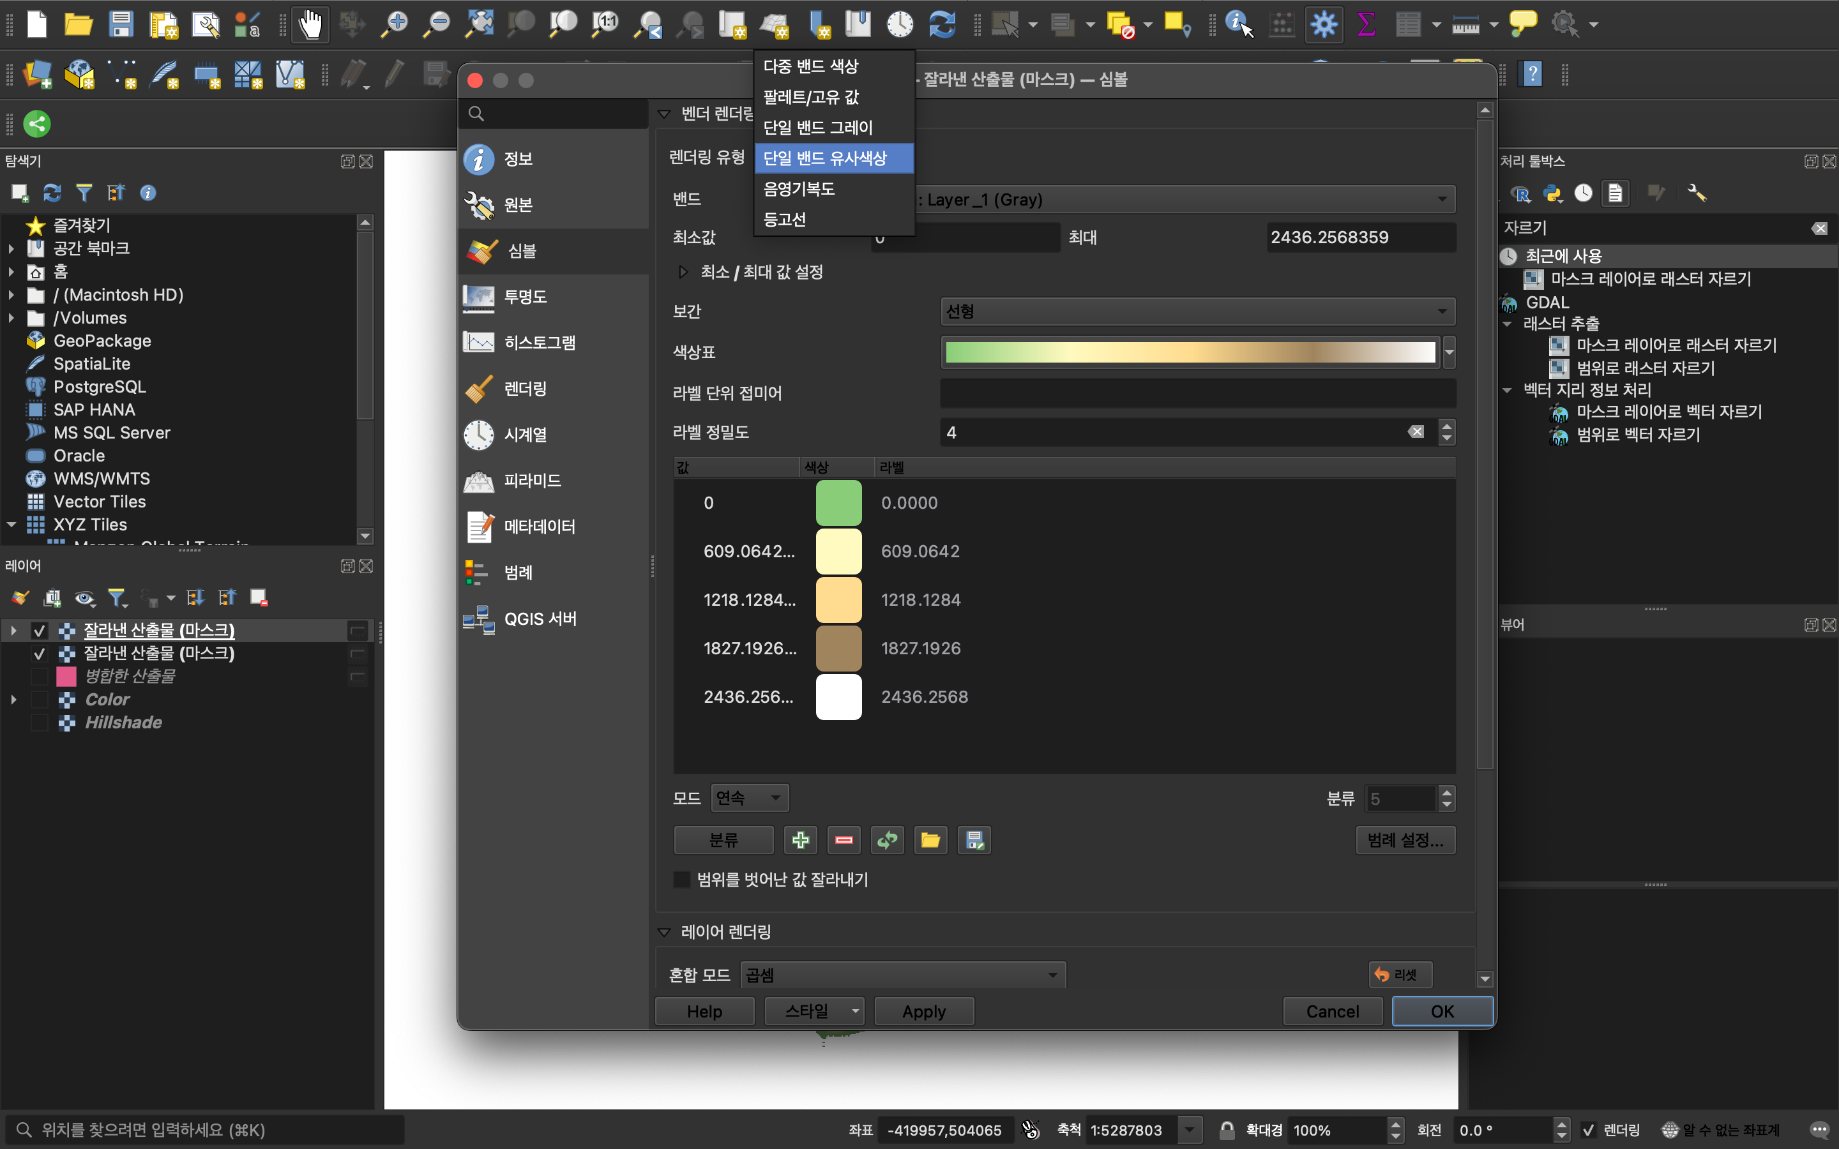
음영기복도 실습
음영기복도 색상 입히기
우클릭 > 심볼 > 렌더링 유형 > 단일 밴드 유사색상 > 색상표에서 자유롭게 선택

Slide 15
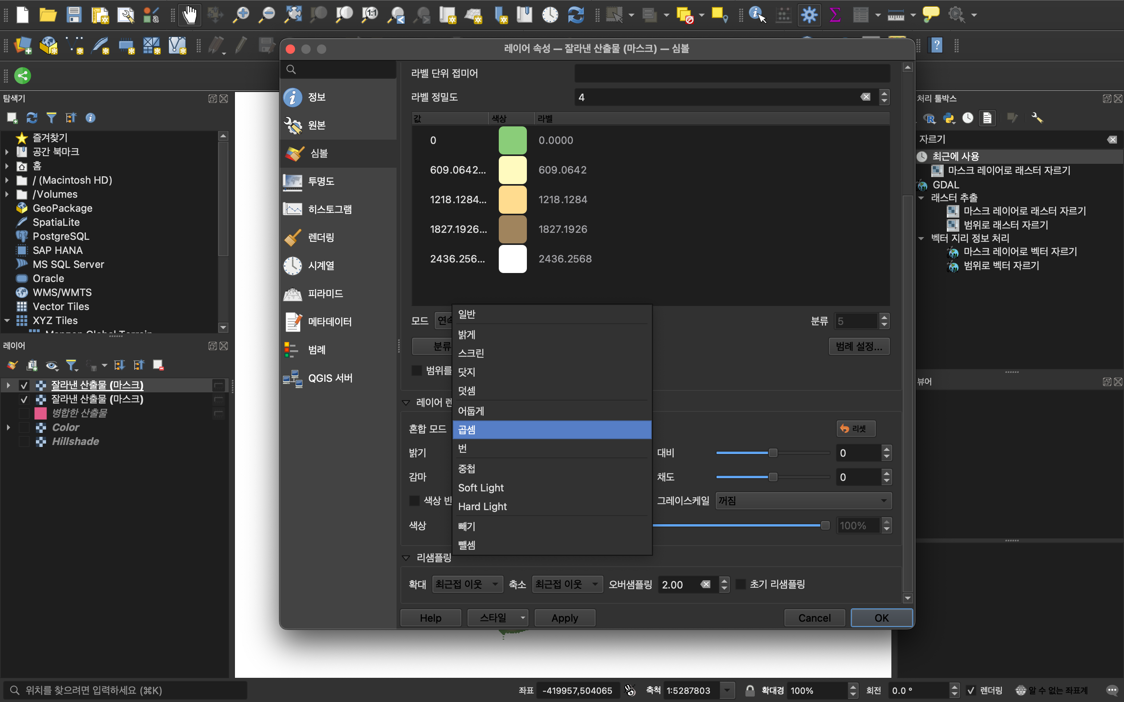
음영기복도 실습
음영기복도 색상 입히기
레이어 렌더링 > 혼합모드 > 곱셈 선택

Slide 16
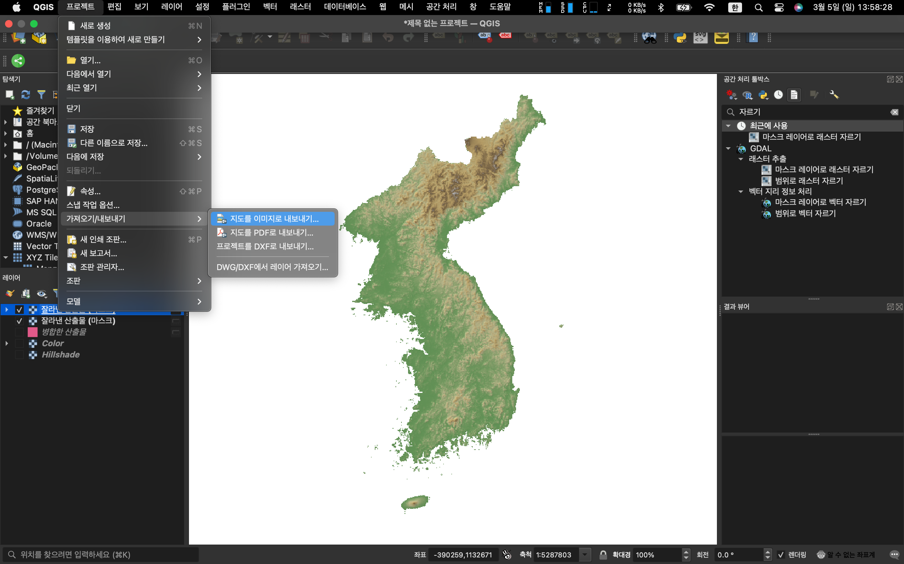
음영기복도 실습
레이어 배치 조정
색상 레이어가 음영기복도 레이어보다 위에 있어야함
프로젝트 > 가져오기/내보내기 > 이미지(Tiff)로 내보내기

Slide 17
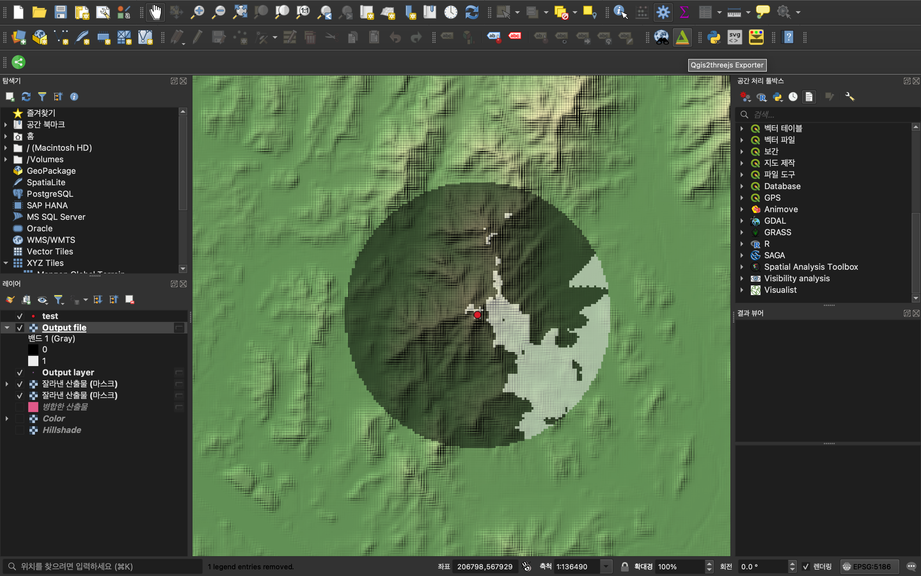
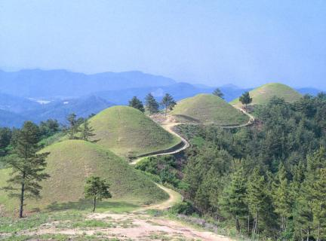
가시권 분석
한 지점에서 보이는 지역과 보이지 않는 지역을 구분하는 래스터 기반 분석
경관에 따른 권위적 위계, 입지의 우월성, 관방유적의 방어범위 등을 추론할 때 사용될 수 있음
가시권 분석
고령 지산동 고분군 전경

Slide 18
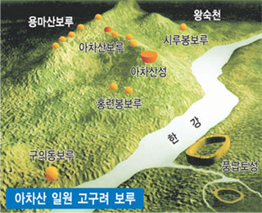
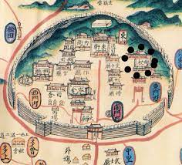
가시권 분석
고령 지산동 고분군 전경
고구려의 한강 유역 관방시설 운용
조선 읍성의 입지

Slide 19
가시권 분석 실습
사용 데이터
한반도 DEM 파일 : http://data.nsdi.go.kr/dataset/20001
관측지점 좌표 csv 파일

Slide 20
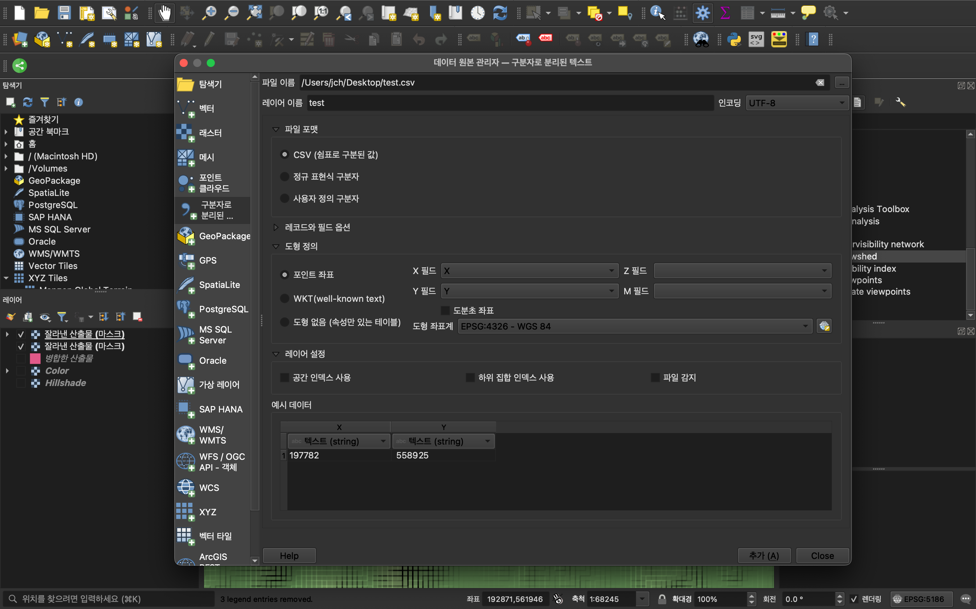
가시권 분석 실습
관측 좌표 불러오기

Slide 21
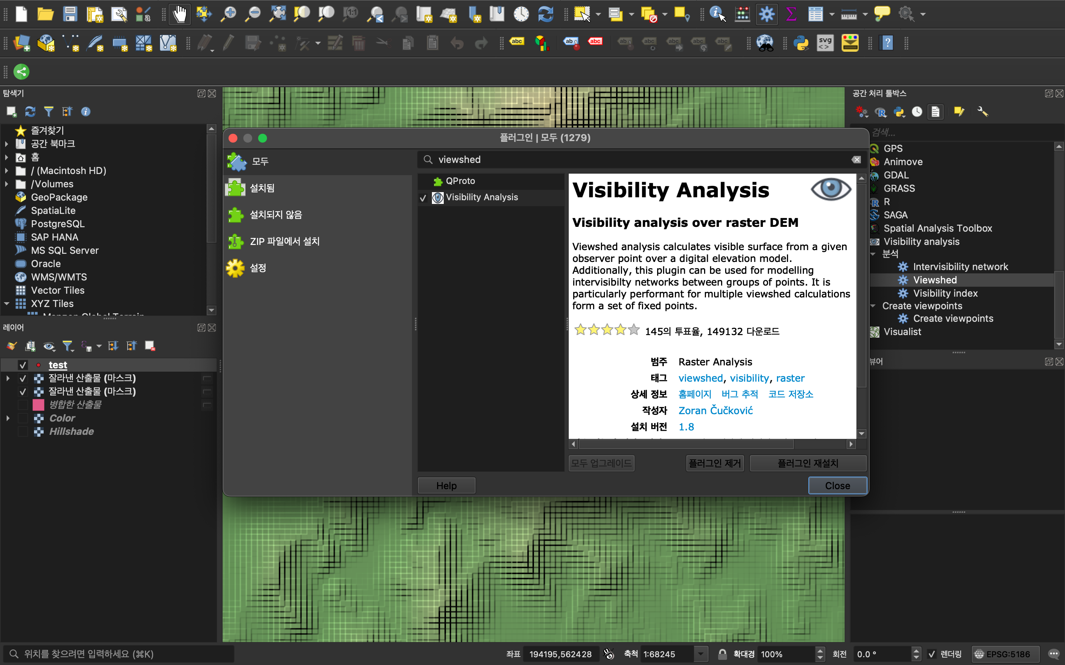
가시권 분석 실습
플러그인 설치(Visibility Analysis)

Slide 22
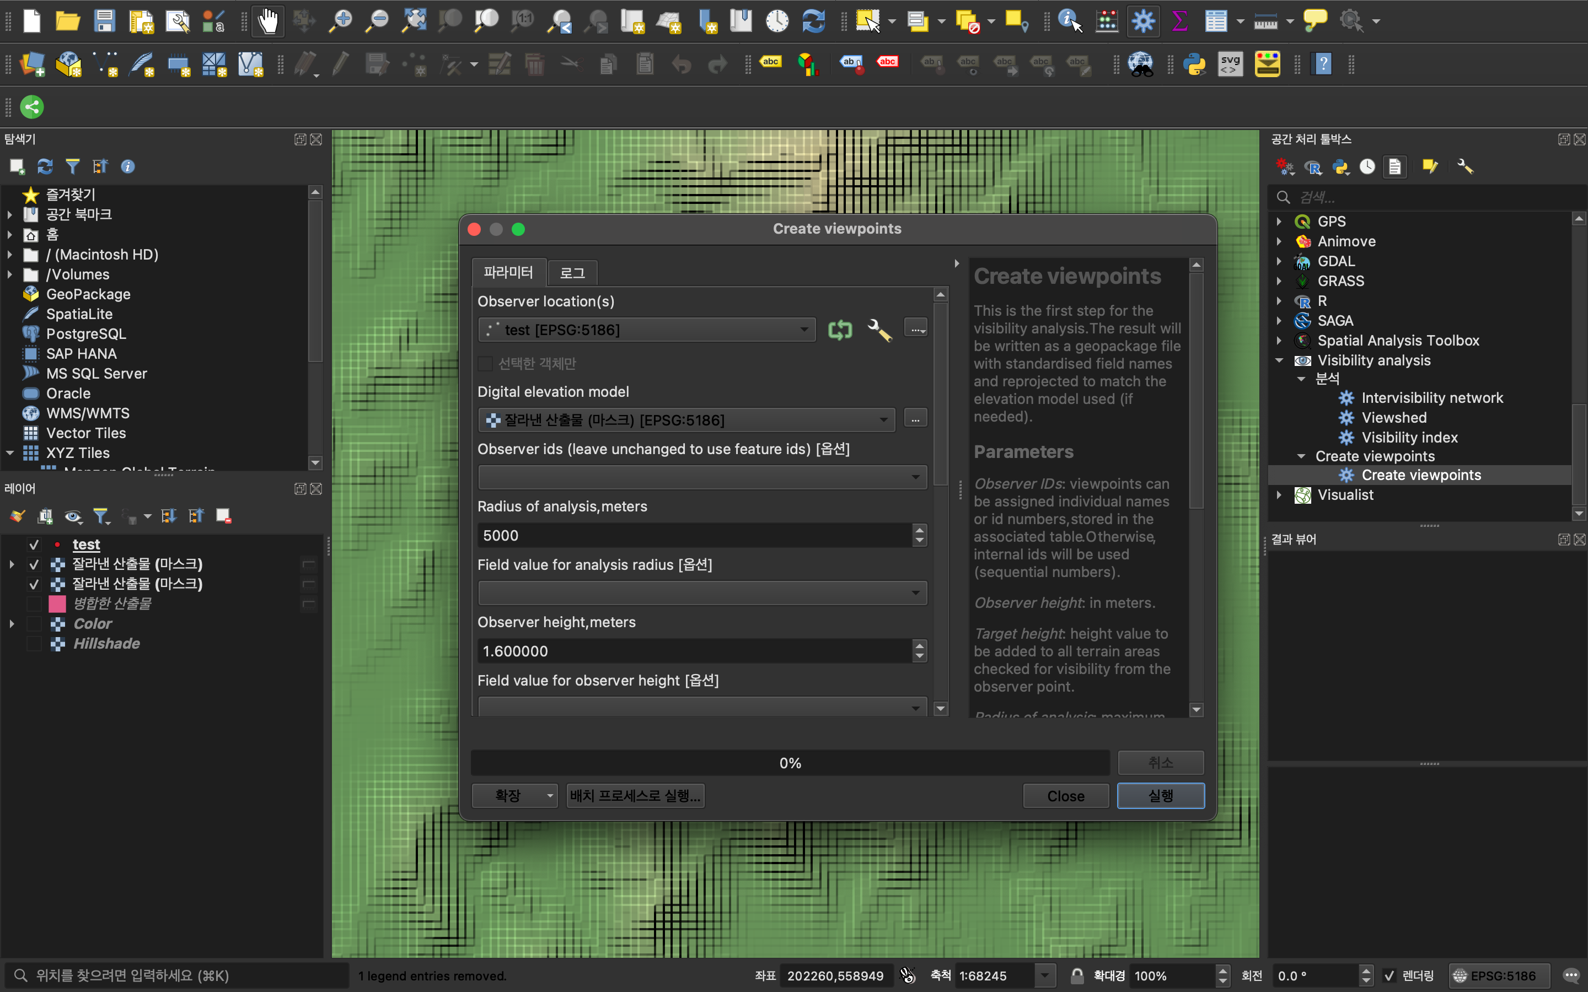
가시권 분석 실습
관측지점 설정
관측좌표 설정,
고도 모델(DEM) 선택

Slide 23
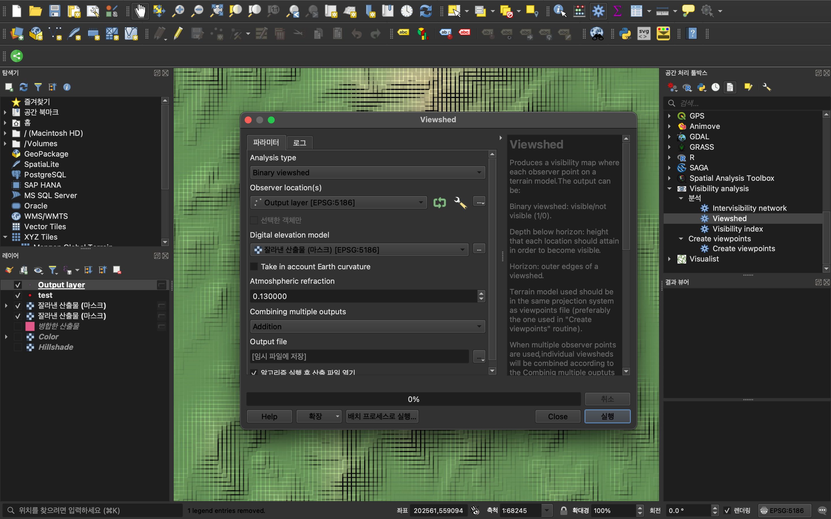
가시권 분석 실습
가시권 분석 실행
관측자 위치 : 관측지점,
고도 모델 : DEM

Slide 24
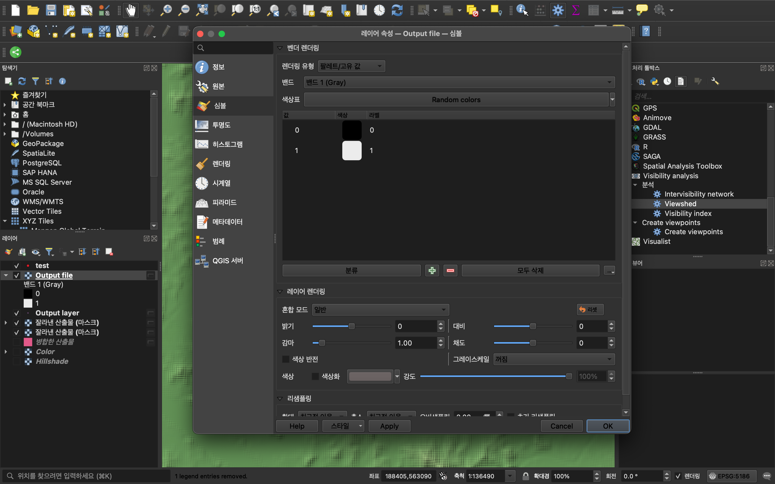
가시권 분석 실습
색상 설정
렌더링 유형 > 팔레트/고유값 > 분류 > 0(안보이는 부분) / 1(보이는 부분) 색상 선택

Slide 25
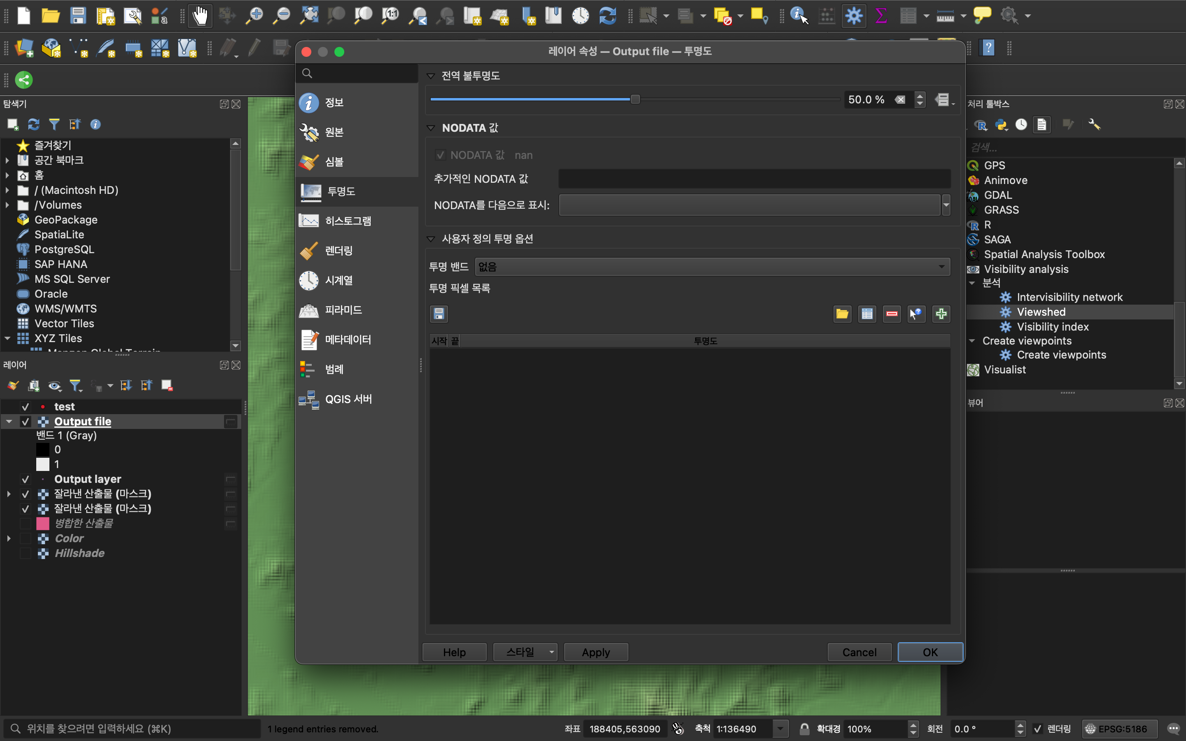
가시권 분석 실습
투명도 설정
투명도 > 전역 불투명도 50% 설정

Slide 26
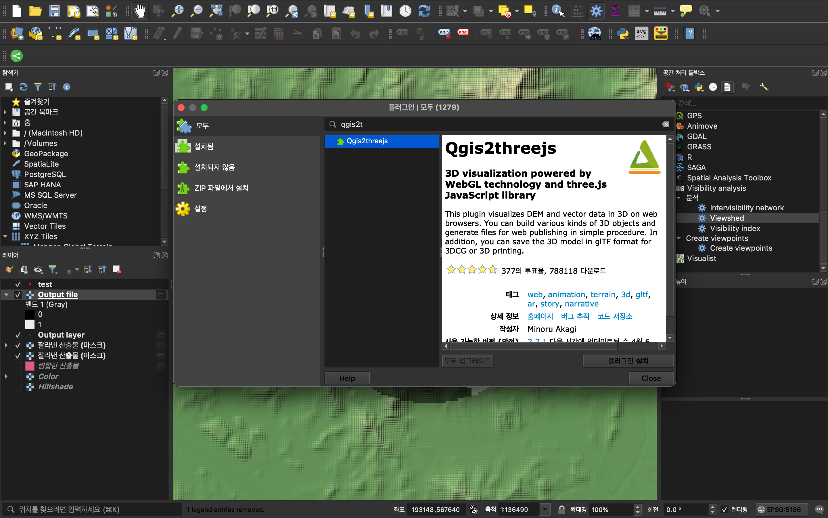
가시권 분석 실습
3D 시각화
플러그인 > Qgis2threejs 설치

Slide 27
가시권 분석 실습
3D 시각화
툴바 > Qgis2threejs 심볼 선택

Slide 28
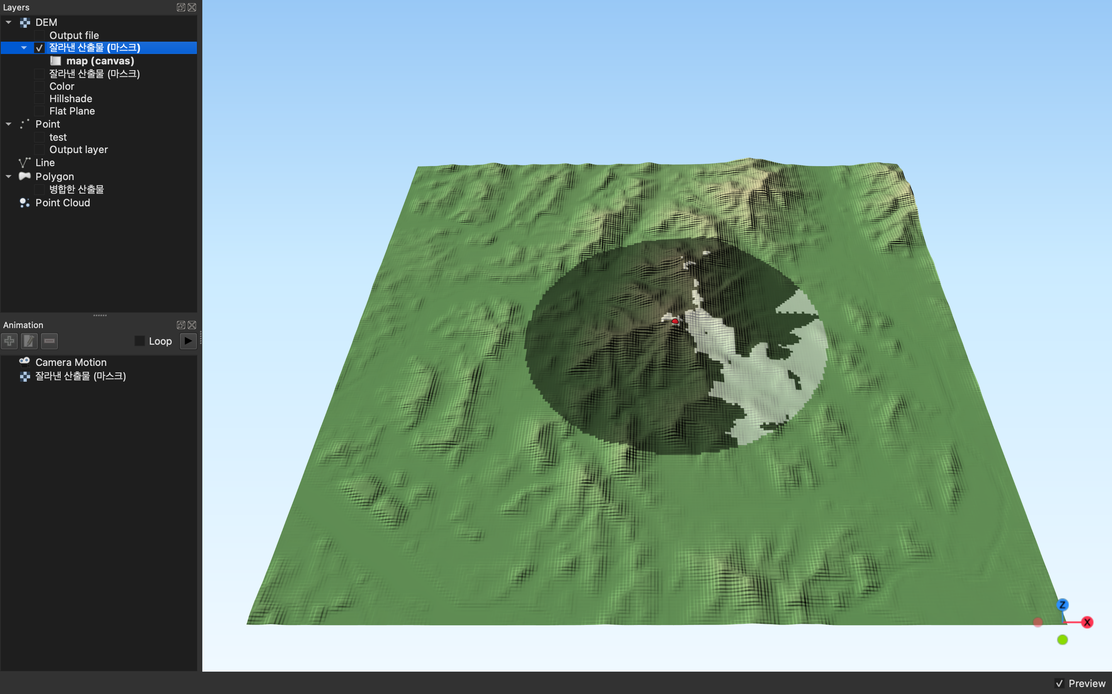
가시권 분석 실습
3D 시각화
DEM 체크

Slide 29
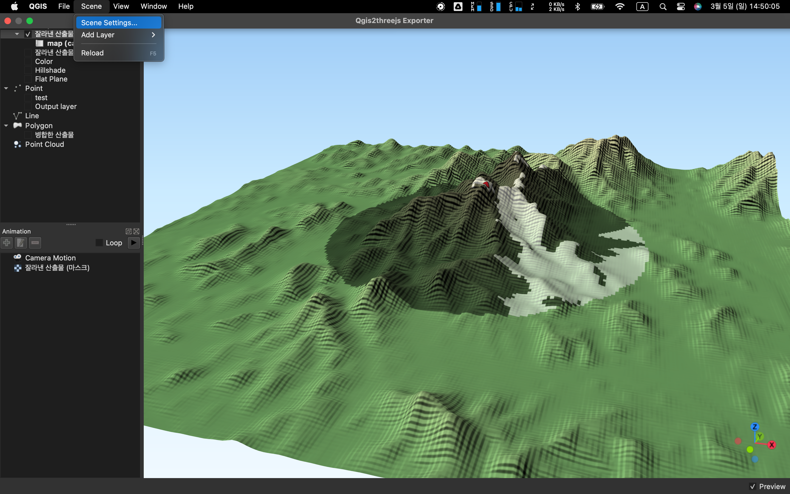
가시권 분석 실습
3D 시각화
Scene > Scene Settings … 선택

Slide 30
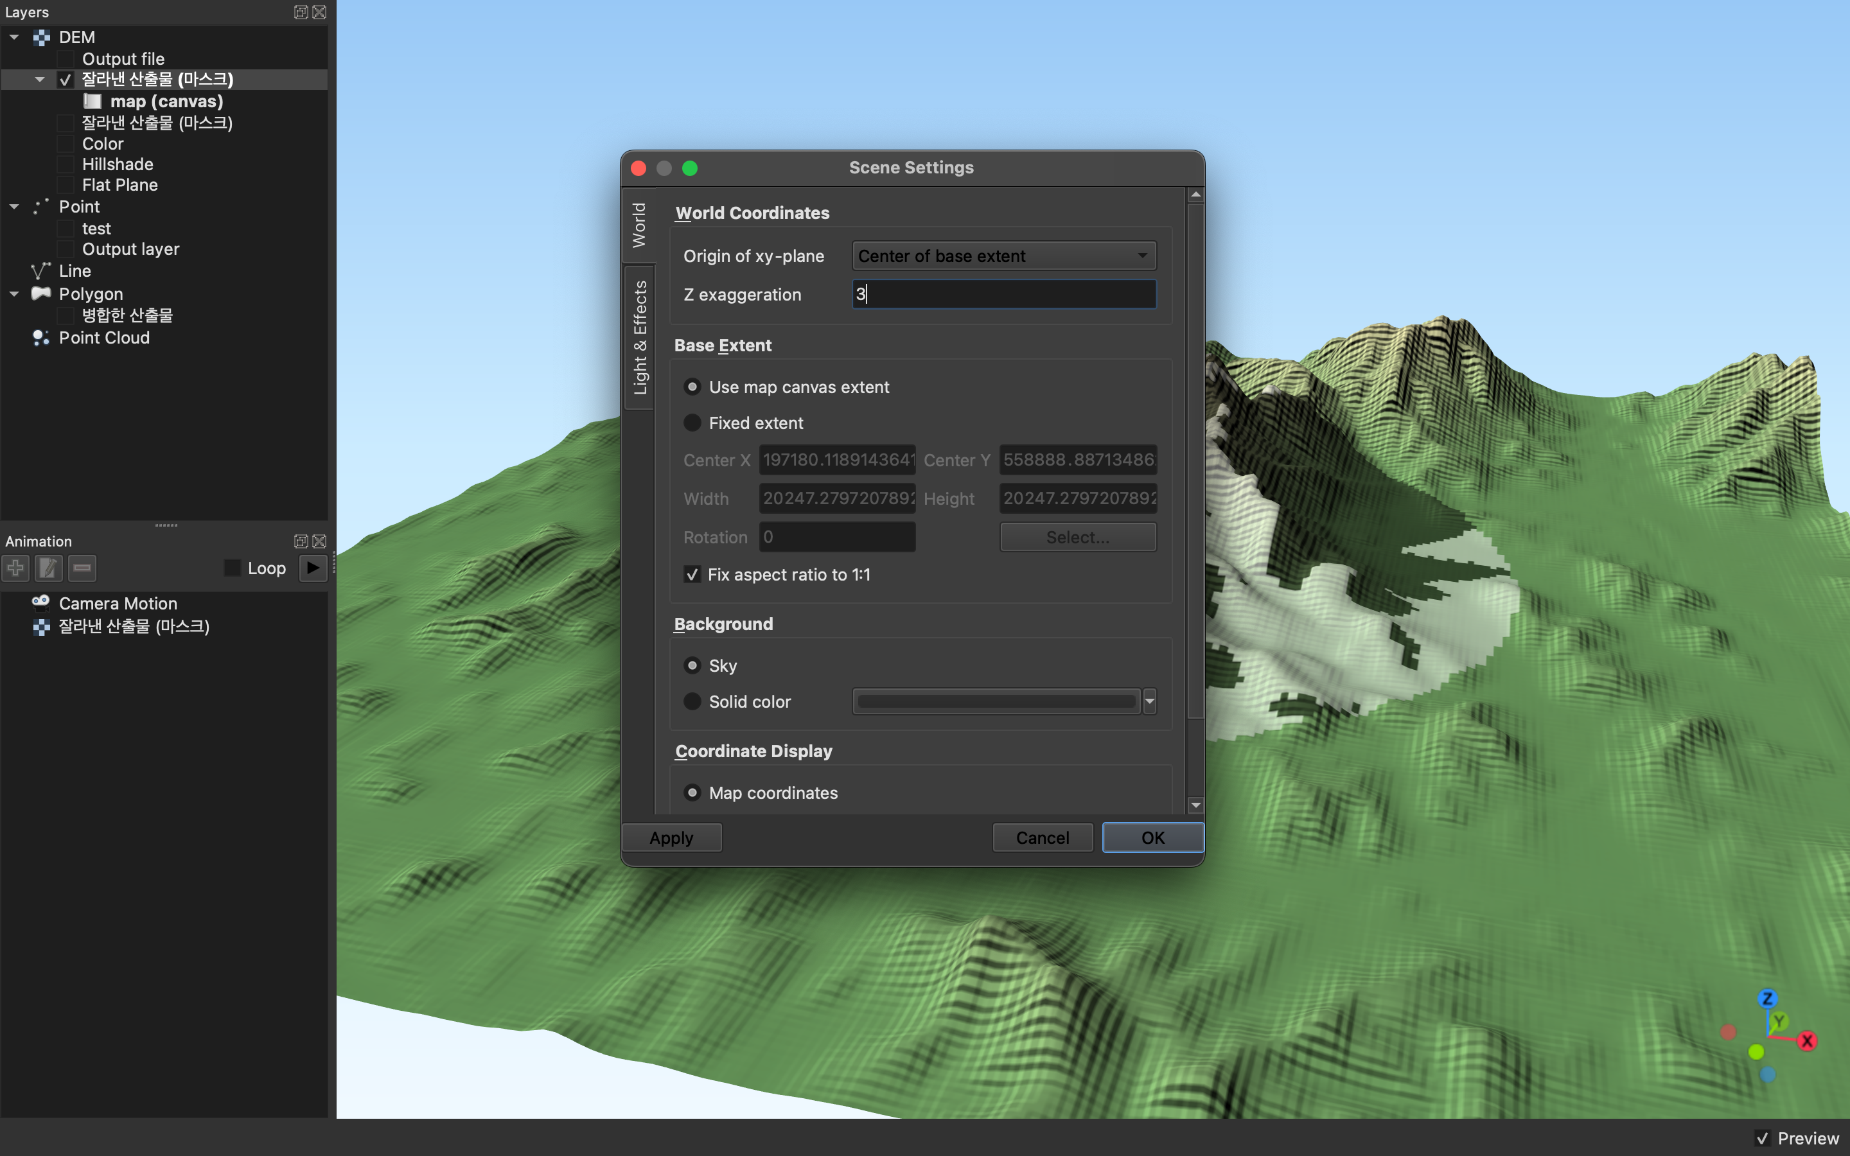
가시권 분석 실습
3D 시각화
World Coordinates > Z exaggeration > 값 설정(값이 높을 수록 지형 부각)

Slide 31
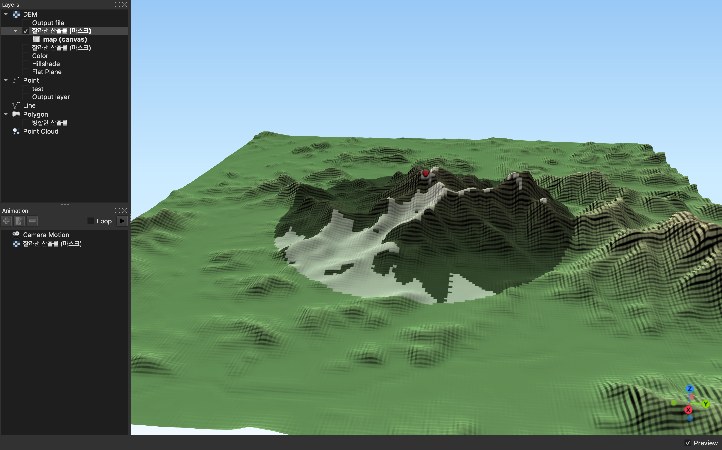
가시권 분석 실습
3D 시각화

Slide 32
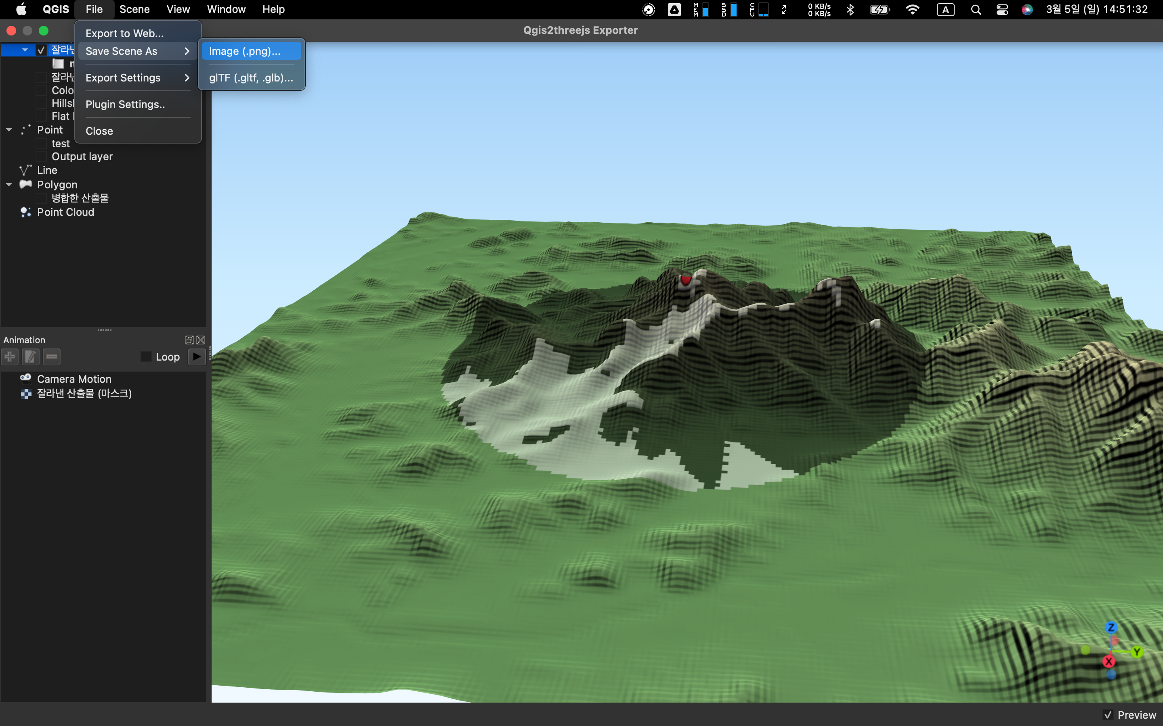
가시권 분석 실습
3D 시각화
File > Save Scene as > Image or gift로 저장

